Slide 1
Proste sieci
Perceptron prosty
Adaline
Urszula Markowska-Kaczmar

Slide 2
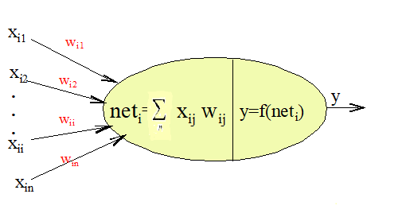
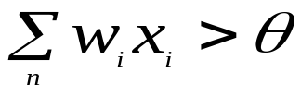

Perceptron prosty
Struktura perceptronu prostego jest identyczna jak w modelu neuronu Pittsa McCullocha.
x_{i} =1, jeśli i-ty punkt na siatkówce jest zapalony i 0 w przeciwnym przypadku.
Do obliczenia całkowitego pobudzenia net, każda wartość wejścia x_{i} jest ważona przy użyciu wag ze zbioru
{w₁, w₂, …,w_{n},}
Wyjście y =1 gdy
gdzie jest wartością progową
Fig.3 Model neuronu. Jako funkcja aktywacji – funkcja skokowa

Slide 3
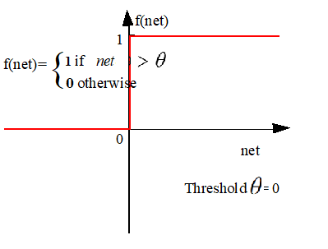
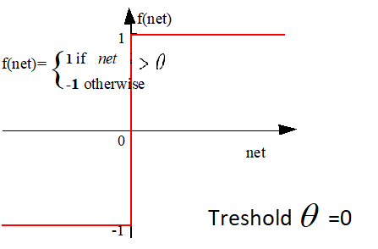
Percepptron prosty - funkcje aktywacji
Funkcja aktywacji jest funkcją skokową:
Bipolarna Binarna

Slide 4
Perceptron prosty – reguła uczenia
Uczenie nadzorowane. Zbiór uczący w postaci par:
[x_{i}] –wektor wejściowy [y_{i}^{d}]- żądany wektor wyjściowy (d – desired, czasem nazywany ang. target pattern)
Procedura uczenia jest prosta polega na tym, że po każdym wzorcu sprawdzamy czy otrzymane wyjście jest równe zadanemu (y_{i}^{d}=y_{i}).

Slide 5

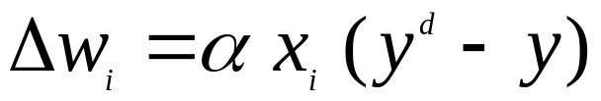

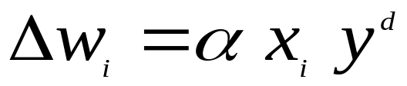
Perceptron prosty– reguła uczenia (delta rule)
Jeśli tak, nie wykonujemy zmian wag, jeśli nie, dodajemy przyrost proporcjonalny do wejścia i różnicy na między zadanym wyjściem i wyjściem otrzymanym.
Wagi uaktualniamy nastepująco:
gdzie
-współczynnik uczenia
Czasem ten przyrost jest proporcjonalny do iloczynu wejścia i zadanego wyjścia (teoria Hebba !!!!)

Slide 6


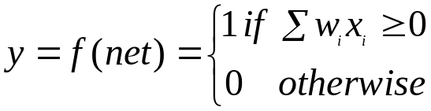


Perceptron prosty algorytm uczenia
Pseudocode 1. The simple perceptron learning rule
All weights and bias are initialized. Typically set
While (weights change)
{
For each input vector x
{
If
{
}
}
}

Slide 7
Perceptron prosty - ograniczenia
Minsky i Papert pokazali, że perceptron prosty może odróżniać jedynie liniowo separowalne wzorce
Jednym z najprostszych problemów, których perceptron nie potrafi rozwiązać jest XOR
AND jest problemem liniowo separowalnym

Slide 8
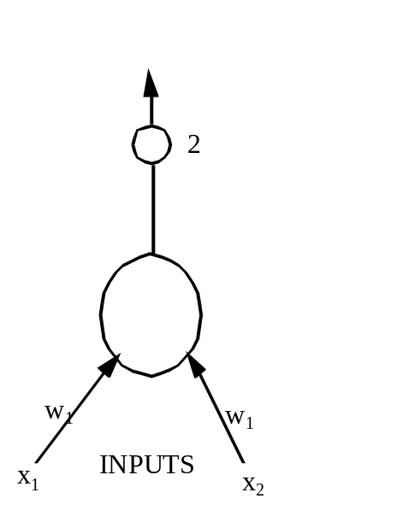
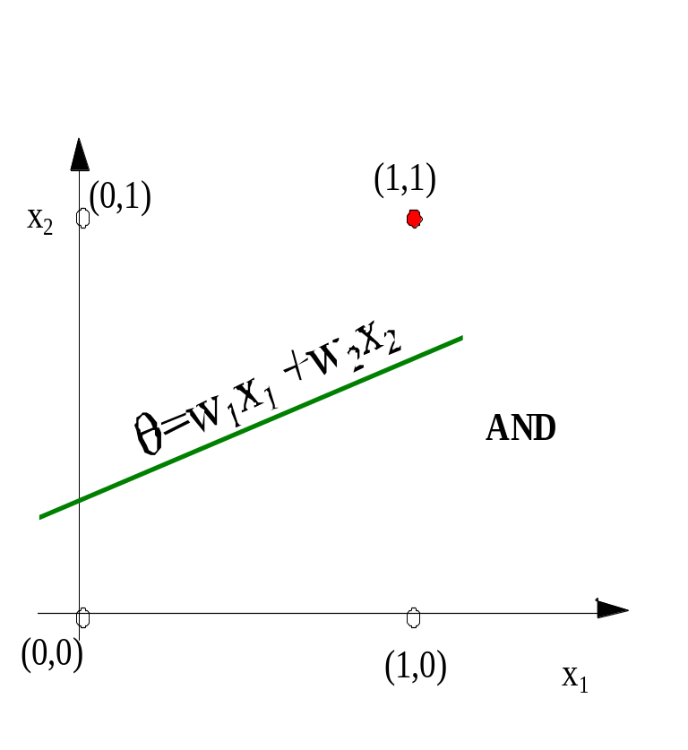
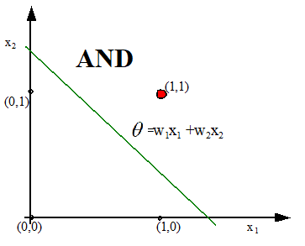
AND – liniowo separowalny problem
I₁
I₂
output
1
1
1
1
0
0
0
1
0
0
0
0

Slide 9
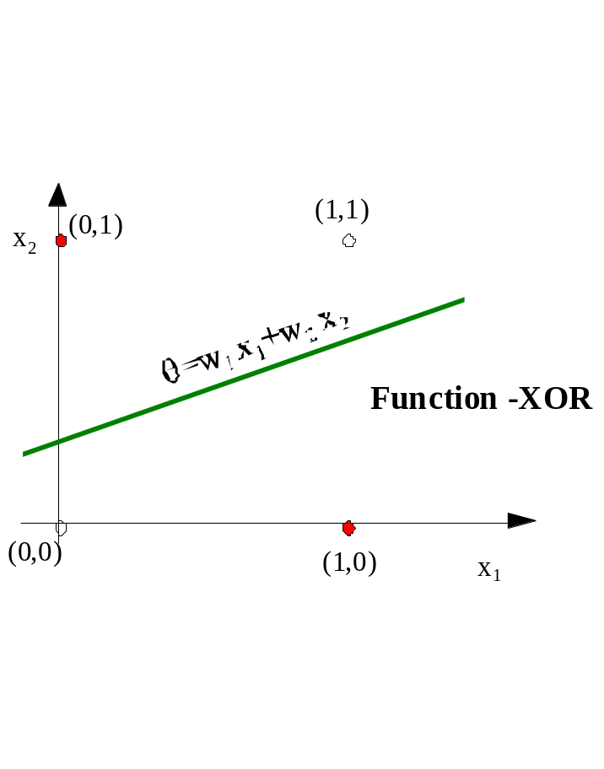
XOR –jako problem liniowo nieseparowalny
I₁
I₂
output
1
1
0
1
0
1
0
1
1
0
0
0

Slide 10
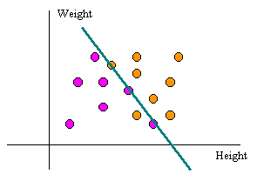
Zauważmy, że:
Wagi reprezentują „doświadczenie” sieci zebrane podczas uczenia
Algorytm uczenia kontynuuje naukę, dopóki nie będzie różnic pomiędzy wzorcem zadanym i otrzymanym.
Współczynnik uczenia kontroluje tempo zmiany wag.
Perceptron prosty jest użyteczny dla problemów separowalnych liniowo.
Fig 4. Problem liniowo separowalny- waga i wzrost dwóch klas sportowców (np. dżokeje i koszykarze)

Slide 11
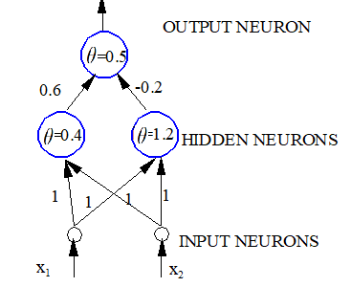
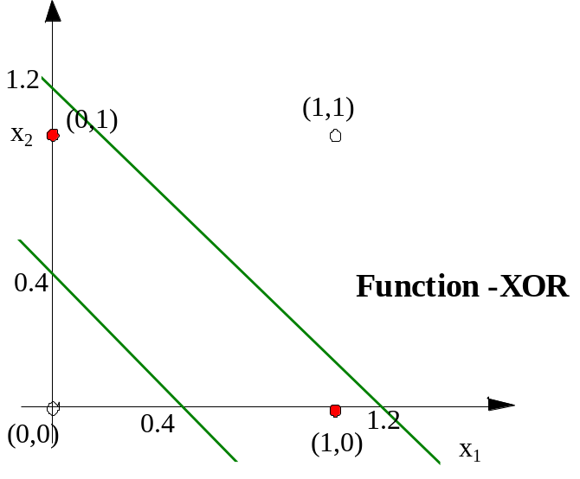
Przykład sieci dla XOR
Fig5. Przykład sieci rozwiązującej problem XOR. Warstwa ukryta dostarcza dwóch linii dzielących przestrzeń na 3 regiony.

Slide 12
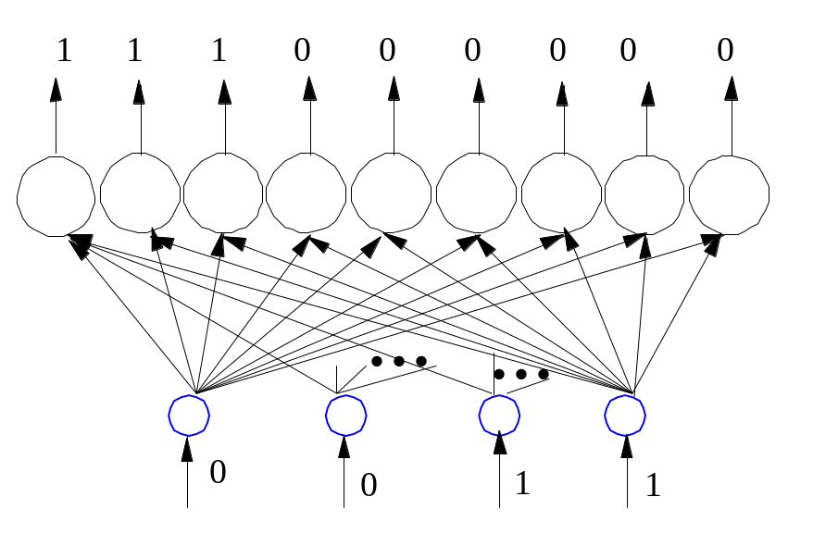
Jednowarstwowa sieć
INPUT
OUTPUT
0
0
0
0
0
0
0
0
0
0
0
0
0
0
0
0
1
1
0
0
0
0
0
0
0
0
0
0
1
0
1
1
0
0
0
0
0
0
0
0
0
1
1
1
1
1
0
0
0
0
0
0
0
1
0
0
1
1
1
1
0
0
0
0
0
0
1
0
1
1
1
1
1
1
0
0
0
0
0
1
1
0
1
1
1
1
1
1
0
0
0
Fig6. Sieć jednowarstwowa do rozwiązania przekodowania liczb binarnych na skalę termometrową.
0
1
1
1
1
1
1
1
1
1
1
0
0

Slide 13
ADALINE
Adaline jest akronimem od ADAptive Linear Combiner
Struktura neuronu jest prawie identyczna jak perceptronu prostego. Dwie podstawowe różnice:
  Bias (waga na dodatkowym połączeniu, na którym wartość wejścia jest zawsze ustawiona na 1).
  Bipolarna funkcja jako funkcja aktywacji (czyli wyjście ma wartość +1 lub –1.

Slide 14
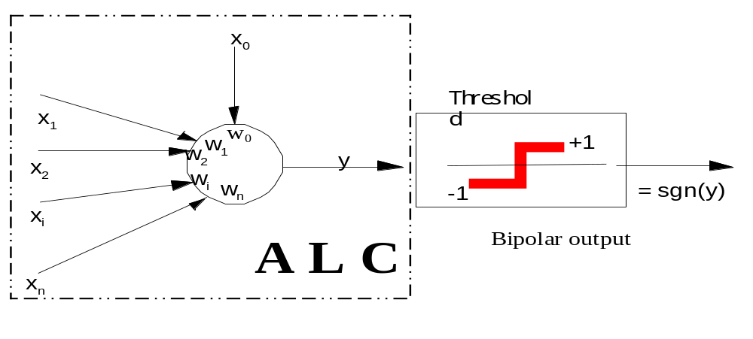
Adaline schemat
Fig.7 Adaline składa się z ALC i bipolarnej funkcji aktywacji

Slide 15
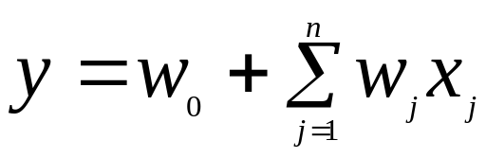
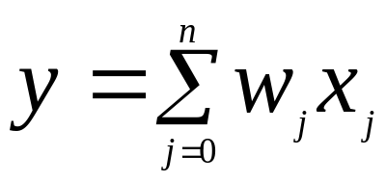
Działanie
ALC oblicza sumę iloczynów wejść i wag (całkowite pobudzenie) a następnie oblicza pojedynczą wartość wyjścia.
Jeśli przyjmiemy, że x₀ =1, możemy powyższą równość zapisać następująco:

Slide 16
Reguła uczenia LMS
Załóżmy, że mamy wektory wejściowe {x₁, x₂, ….x_{L}} mające unikalne poprawne wyjście {d₁, d₂, …d_{L}} dla każdego wzorca wejściowego.
Reguła Least Mean Square (LMS) polega na znalezieniu wag poprzez przyrostowe zmiany wartości wag po przetworzeniu każdego wzorca uczącego. Proces adaptacji wag będziemy nazywać uczeniem.

Slide 17
LMS
Przyjmijmy, że mamy zbiór par
(zbiór trenujący)
{<x₁, d₁>, <x₂, d₂>,…<x_{L}, d_{L}>}
Próbujemy znaleźć najlepszy wektor wag w* który odwzorowuje wektor wejściowy x_{k} w zadane wyjście d_{k.}
Co oznacza najlepszy?

Slide 18
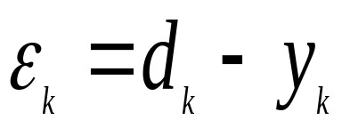
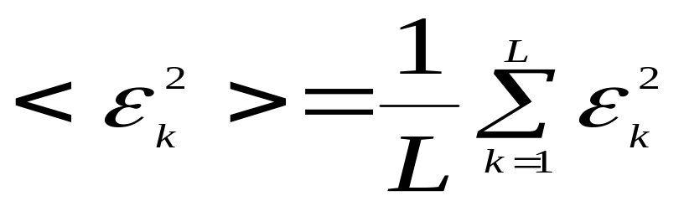
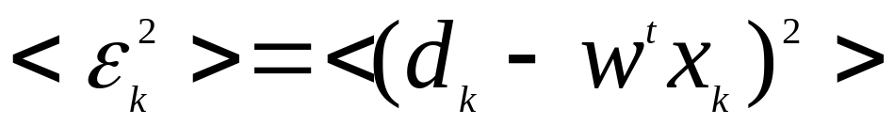
LMS(2)
Oznaczmy jako błąd występujący po zastosowaniu k-tego wektora wejściowego.
Chcemy zminimalizować błąd średniokwadratowy dla zbioru wektorów wejściowych :
L- jest liczbą wzorców wejściowych w zbiorze uczącym

Slide 19
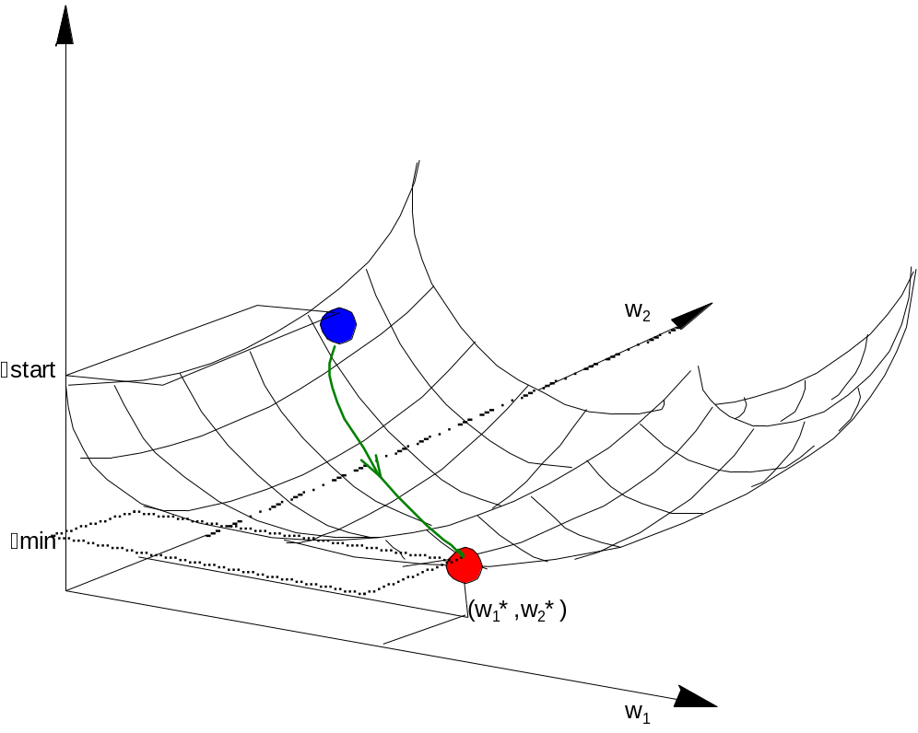
LMS (3)
Obliczenie najlepszych wag w* które spełaniają warunek nie jest łatwe i dlatego używamy procedury iteracyjnej.
Fig. 8. Błąd zależy w kwadracie od wag. Wykres jest paraboloidą lub hiperparaboloidą dla wyższych wymiarów.

Slide 20
LMS – ogólna idea
Poszukujemy metody znajdowania optymalnego wektora wag w* w iteracyjnej procedurze (ang. Steepest Descent Method)
Zaczynamy od arbitralnych wartości wag
Od tego punktu startowego wyznaczamy kierunek, najszybszego spadku błędu
Zmieniamy wagi o niewielką wartość, tak aby nowy wektor leżał niżej na wykresie
Powtarzamy, dopóki minimum błędu nie będzie osiągnięte.

Slide 21
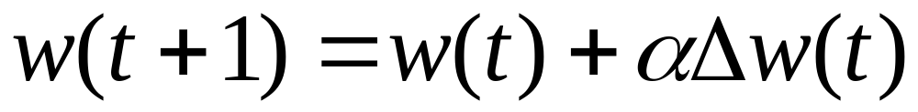
LMS -Metoda najszybszego spadku
Wektor wag nie przesuwa się bezpośrednio w kierunku mimimum. Przecięcie paraboloidy jest zazwyczaj elipsą a więc ujemny gradient nie wskazuje dokładnie minimum.
Wektor wag jest zmienną w czasie. Oznaczymy go w(t).
W każdym kroku obliczamy go zgodnie ze wzorem :

Slide 22
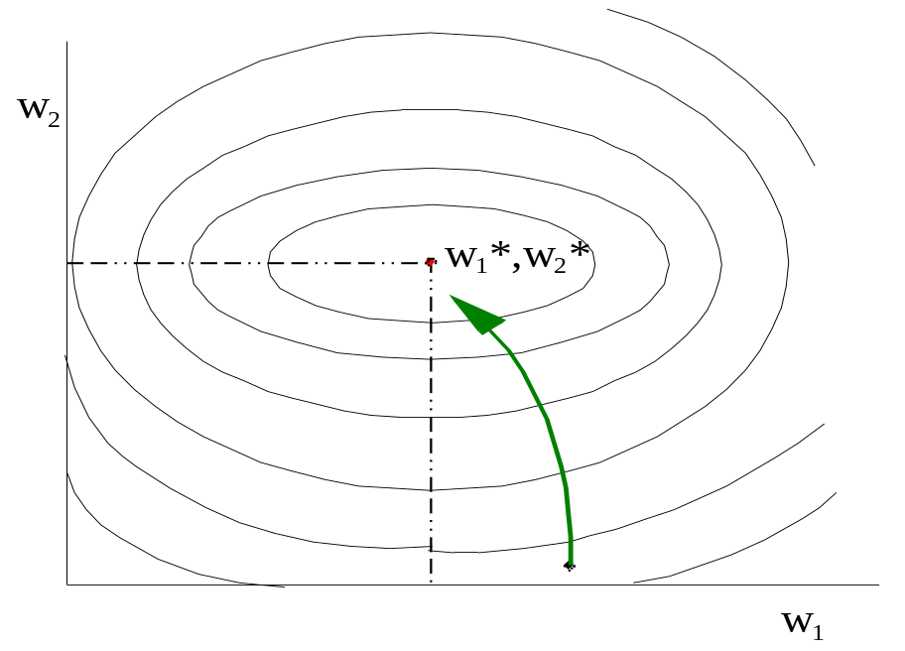
LMS- steepest Descent Method
Poszukujemy kierunku najszybszego spadku a więc musimy policzyć gradient na tej powierzchni.
Ujemny gradient będzie wskazywał kierunek do dołu.
Obliczamy gradient w każdej iteracji
jest współczynnikiem uczenia
Fig. 9. Dla każdego konturu (przecięcie wykresu błędu) kierunek wyznaczany przez najszybszy spadek błędu jest prostopadły do konturu w tym punkcie. Kierunek nie zawszy wskazuje na punkt odpowiadający minimum.

Slide 23
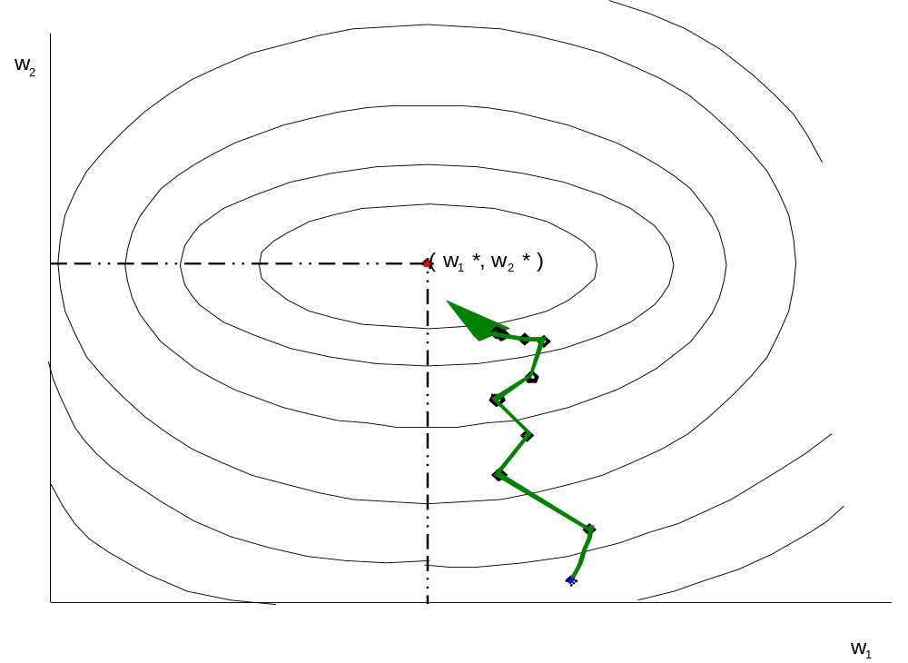
LMS –rzeczywista ścieżka przeszukiwania
W każdym punkcie gradient jest aproksymowany. W wyniku otrzymujemy takie przybliżenie

Slide 24
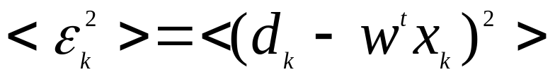

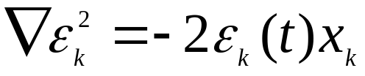

LMS –algorytm uczenia
LMS learning rule
W każdym kroku iteracji wykonujemy:
1.Zastsować wektor x_{k} do wejść Adaline inputs
2.Okreslić wartość błędu kwadratowego
Przybliżyć przez
3.Uaktualnić wagi następująco:
4. Powtarzać kroki 1 do 4 dla następnego wektora wejściowego, dopóki błąd nie osiągnie wystarczająco małej wartości.

Slide 25
Rozważania praktyczne
Ile potrzeba wektorów uczących, aby rozwiązać dany problem?
Jak generowane jest pożądane wyjście dla każdego wektora wejściowego?
Jakie powinny być wagi początkowe?
Czy wymagany jest bias?
Co się dzieje, jeśli dane zmieniają się w czasie?
Jak określić, kiedy zatrzymać uczenie?

Slide 26
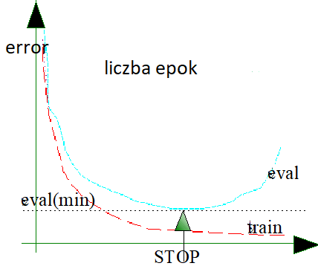
Kiedy zatrzymać uczenie?
Epoka- jedna prezentacja sieci wszystkich wzorców trenujących
Walidacja proces oceny błędu sieci na wzorcach innych niż zbiór uczący po każdej epoce.

Slide 27
Podsumowanie
Perceptron prosty i Adaline są najprostszymi i najstarszymi przykładami sieci. Rozwiązują jedynie problemy separowalne liniowo.
ALC (część Adaline) ciągle jest używana do filtrowania sygnałów
Obie sieci są uczone w sposób nadzorowany.

